Slide 1
scrapy
联想教育

Slide 2

为什么要学习scrapy
什么是scrapy
如何使用scrapy

Slide 3

为什么要学习scrapy
什么是scrapy
如何使用scrapy

Slide 4

什么是scrapy
Scrapy是适用于Python的一个快速、高层次的屏幕抓取和web抓取框架，用于抓取web站点并从页面中提取结构化的数据。Scrapy用途广泛，可以用于数据挖掘、监测和自动化测试。

Slide 5

什么是scrapy
Scrapy其最初是为了页面抓取 (更确切来说, 网络抓取 )所设计的， 后台也应用在获取API所返回的数据(例如 Amazon Associates Web Services ) 或者通用的网络爬虫.
Scrapy吸引人的地方在于它是一个框架，任何人都可以根据需求方便的修改。它也提供了多种类型爬虫的基类，如BaseSpider、sitemap爬虫等，最新版本又提供了web2.0爬虫的支持

Slide 6

scrapy五大基本构成
Scrapy框架主要由五大组件组成，它们分别是调度器(Scheduler)、下载器(Downloader)、爬虫（Spider）和实体管道(Item Pipeline)、Scrapy引擎(Scrapy Engine)。下面我们分别介绍各个组件的作用

Slide 7
(1)、调度器(Scheduler):
调度器，说白了把它假设成为一个URL（抓取网页的网址或者说是链接）的优先队列，由它来决定下一个要抓取的网址是 什么，同时去除重复的网址（不做无用功）。用户可以自己的需求定制调度器。
(2)、下载器(Downloader):
下载器，是所有组件中负担最大的，它用于高速地下载网络上的资源。Scrapy的下载器代码不会太复杂，但效率高，主要的原因是Scrapy下载器是建立在twisted这个高效的异步模型上的(其实整个框架都在建立在这个模型上的)。
Scrapy五大基本构成
重写控件

Slide 8
(3)、 爬虫（Spider）:
爬虫，是用户最关心的部份。用户定制自己的爬虫(通过定制正则表达式等语法)，用于从特定的网页中提取自己需要的信息，即所谓的实体(Item)。 用户也可以从中提取出链接,让Scrapy继续抓取下一个页面。
(4)、 实体管道(Item Pipeline):
实体管道，用于处理爬虫(spider)提取的实体。主要的功能是持久化实体、验证实体的有效性、清除不需要的信息。
(5)、Scrapy引擎(Scrapy Engine):
Scrapy引擎是整个框架的核心.它用来控制调试器、下载器、爬虫。实际上，引擎相当于计算机的CPU,它控制着整个流程。
Scrapy五大基本构成
重写控件

Slide 9
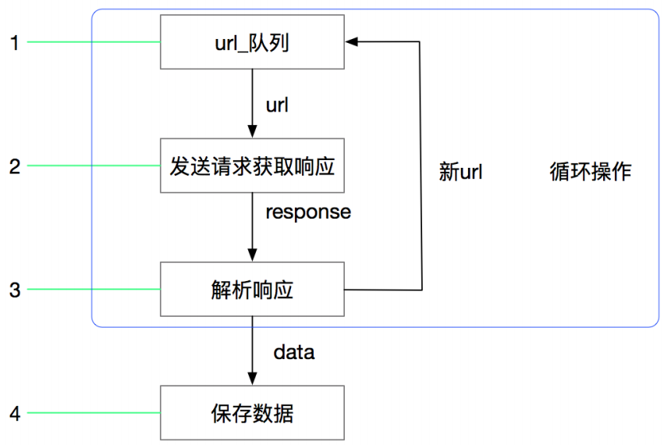

scrapy使用流程
之前的爬虫流程

Slide 10
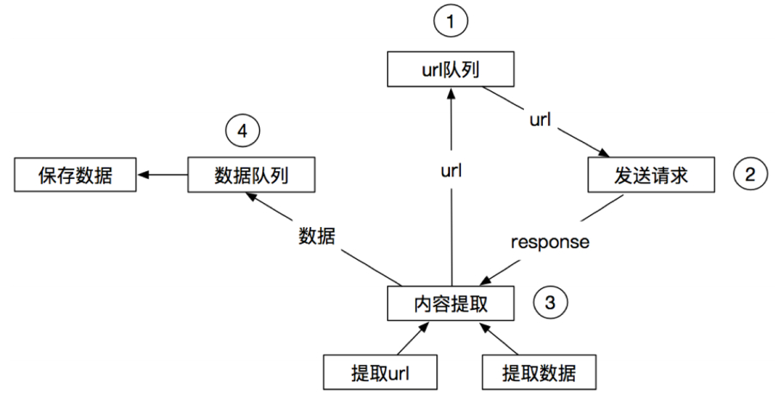
scrapy使用流程
上面的流程可以改写为

Slide 11
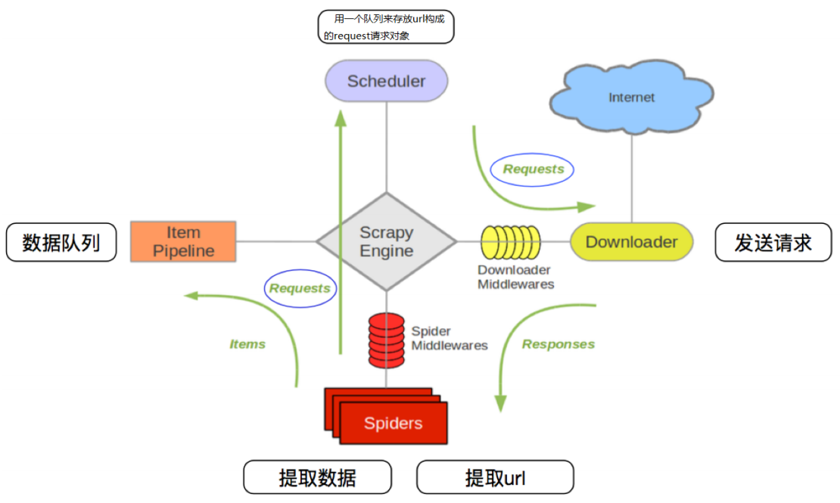
scrapy使用流程
scrapy的流程

Slide 12

scrapy使用流程
流程说明
1. 爬虫中起始的url构造成request对象-->爬虫中间件-->引擎-->调度器
2. 调度器把request-->引擎-->下载中间件--->下载器
3. 下载器发送请求，获取response响应---->下载中间件---->引擎--->爬虫中间件--->爬虫
4. 爬虫提取url地址，组装成request对象---->爬虫中间件--->引擎--->调度器，重复步骤2
5. 爬虫提取数据--->引擎--->管道处理和保存数据
Notes:
案例代码：HandlerDemo2

Slide 13

scrapy的三个内置对象
request请求对象
由url method post_data headers等构成
response响应对象
由url body status headers等构成。
item数据对象
本质是个字典。

Slide 14
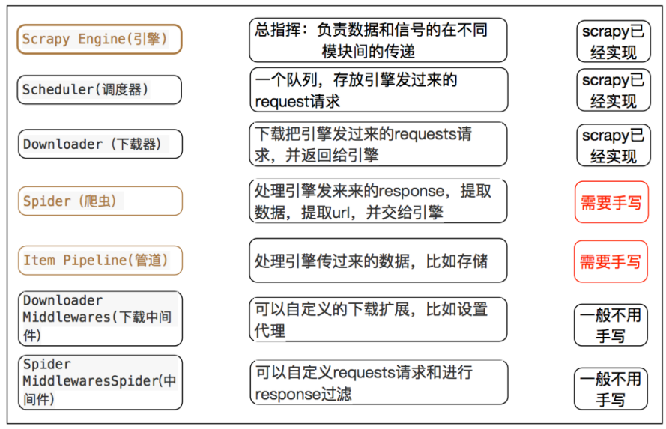
scrapy中每个模块的具体作用

Slide 15
为什么要学习scrapy
什么是scrapy
如何使用scrapy

Slide 16
安装 scrapy
安装scrapy
命令:
sudo apt-get install scrapy
或者：
pip/pip3 install scrapy

Slide 17
创建工程
使用终端指令创建一个工程：
scrapy startproject a01_firstDemo
1
在制定目录中，创建一个爬虫源文件，并指定初始url
cd a01_firstDemo
scrapy genspider firstDemo www.baidu.com
创建的爬虫文件会自动存放在spiders文件夹下
2
启动项目 scrapy crawl firstDemo
3

Slide 18
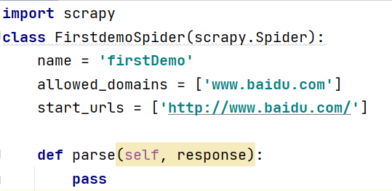
创建工程
代码解释
name ：爬虫名字: 作为爬虫运行时的参数。
allowed_domains：允许爬取的域名: 为对于爬虫设置的爬取范围，设置之后用于过滤要爬取的url，如果爬取的url与允许的域不通则被过滤掉。主要用来限定start_url列表哪些请求可以被发送。
start_urls：起始的url列表，该列表中存放的url会被scrapy自动进行请求发送。
parse()：用来做数据解析，可能会被调用多次，次数有url列表决定

Slide 19
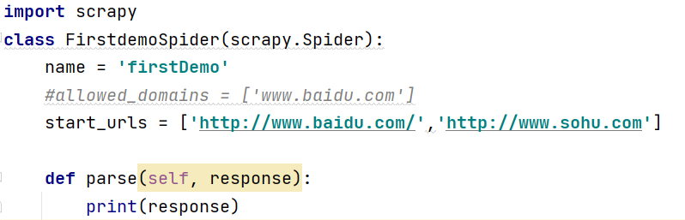

创建工程
代码校验：
通过终端命令scrapy crawl firstDemo 运行程序，查看打印效果
备注：去除日志打印，只保留错误信息
在settings.py中，添加LOG_LEVEL = 'ERROR'
如果运行没有结果，修改settings.py中的浏览器协议
ROBOTSTXT_OBEY = False

Slide 20
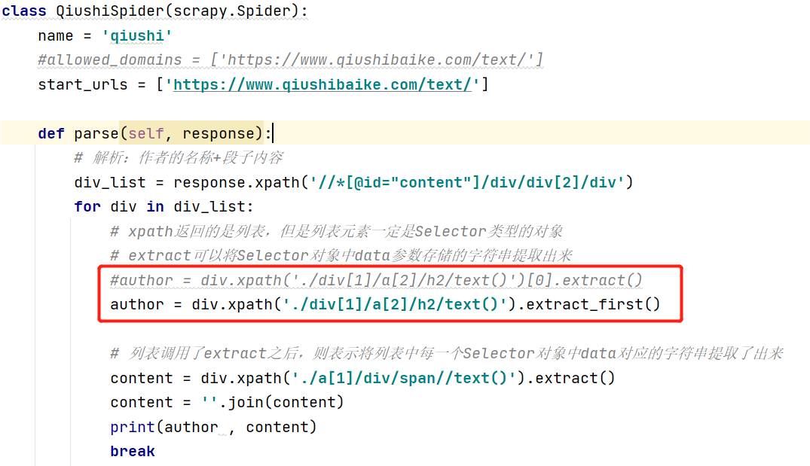
入门案例
获取糗事百科“段子”作者和正文
https://www.qiushibaike.com/text/
scrapy案例

Slide 21
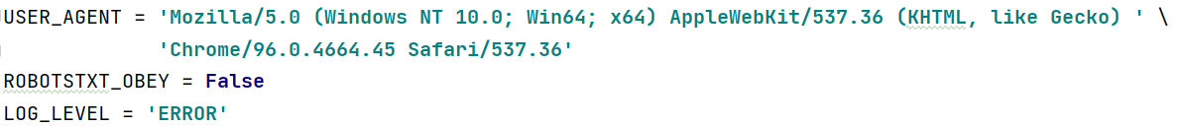
入门案例
修改settings配置文件
parse函数中使用xpath，xpath返回的是列表，但是列表元素一定是Selector类型的对象。
extract()：提取数据，可以用在Selector对象上，也可以直接用在列表上。列表中使用，获取到的数据依然是列表。
extract_first()：提取列表中的第一个数据。
''.join(content)：将列表中的元素拼接成字符串
代码解释

Slide 22
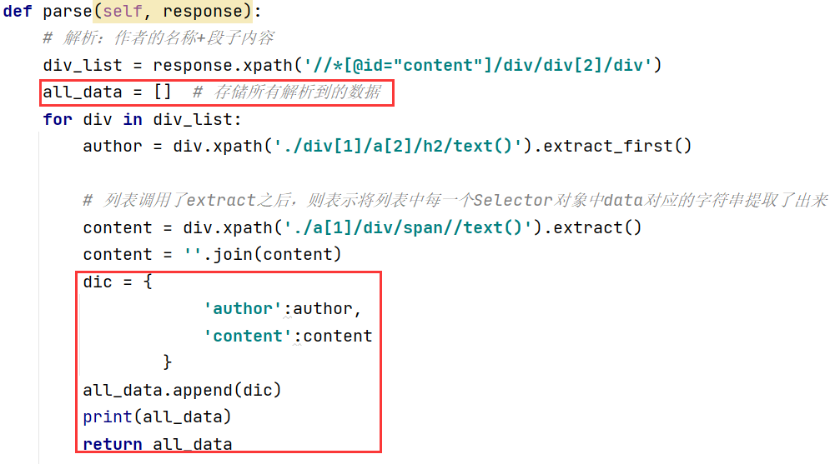
入门案例
代码修改：
持久化存储
持久化存储终端指令：scrapy crawl qiushi -o ./qiushi.csv

Slide 23
入门案例
代码修改：
持久化存储

Slide 24
入门案例
注意：持久化存储对应的文本文件的类型只可以为：json, jsonlines, jl, csv, xml, marshal, pickle
指令：scrapy crawl xxx -o filePath
好处：简介高效便捷
缺点：局限性比较强（数据只可以存储到指定后缀的文本文件中）
持久化存储

Slide 25
管道存储

Slide 26
编码流程
数据解析
A
在item类中定义相关的属性
B
将解析的数据封装存储到item类型的对象
C
将item类型的对象提交给管道进行持久化存储的操作
D
在管道类的process_item中要将其接受到的item对象中存储的数据进行持久化存储操作
E
在配置文件中开启管道
F

Slide 27
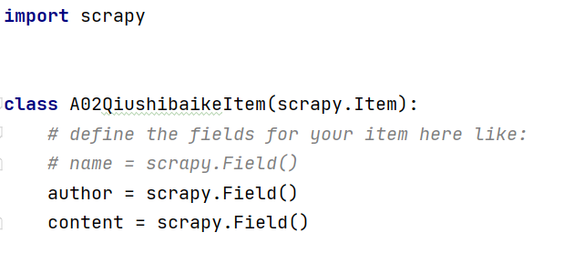
编码流程
在item类中定义相关的属性 （items.py）：

Slide 28
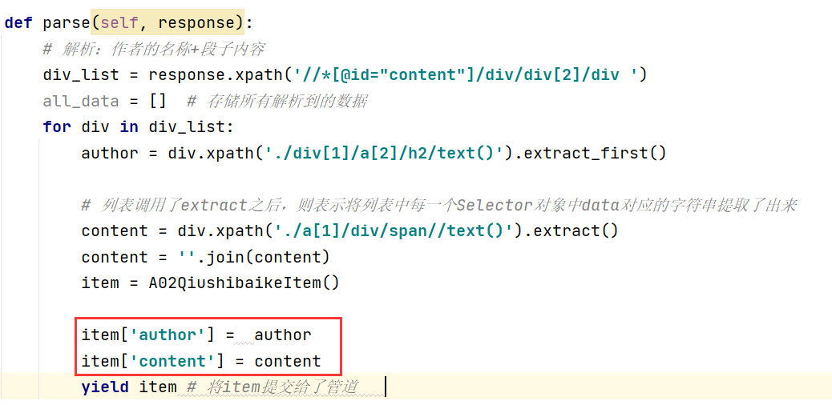
编码流程
将解析的数据封装存储到item类型的对象
将item类型的对象提交给管道进行持久化存储的操作 （qiushi.py）

Slide 29
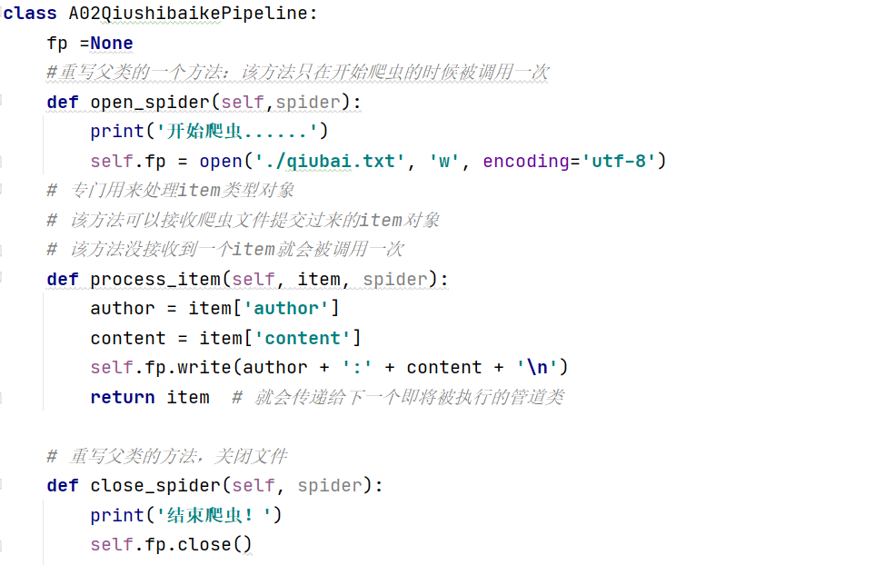
编码流程
在管道类的process_item中要将其接受到的item对象中存储的数据进行持久化存储操作（pipelines.py）：

Slide 30
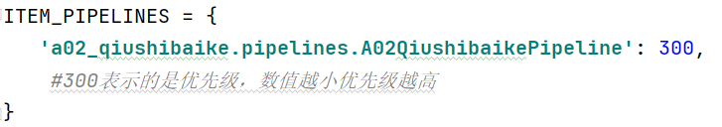
编码流程
在配置文件中开启管道 （settings.py）：

Slide 31
实操练习
将爬取到的数据一份存储到本地一份存储到数据库，如何实现？
1 管道文件中一个管道类对应的是将数据存储到一种平台
2 爬虫文件提交的item只会给管道文件中第一个被执行的管道类接受
3 process_item中的return item表示将item传递给下一个即将被执行的管道类

Slide 32

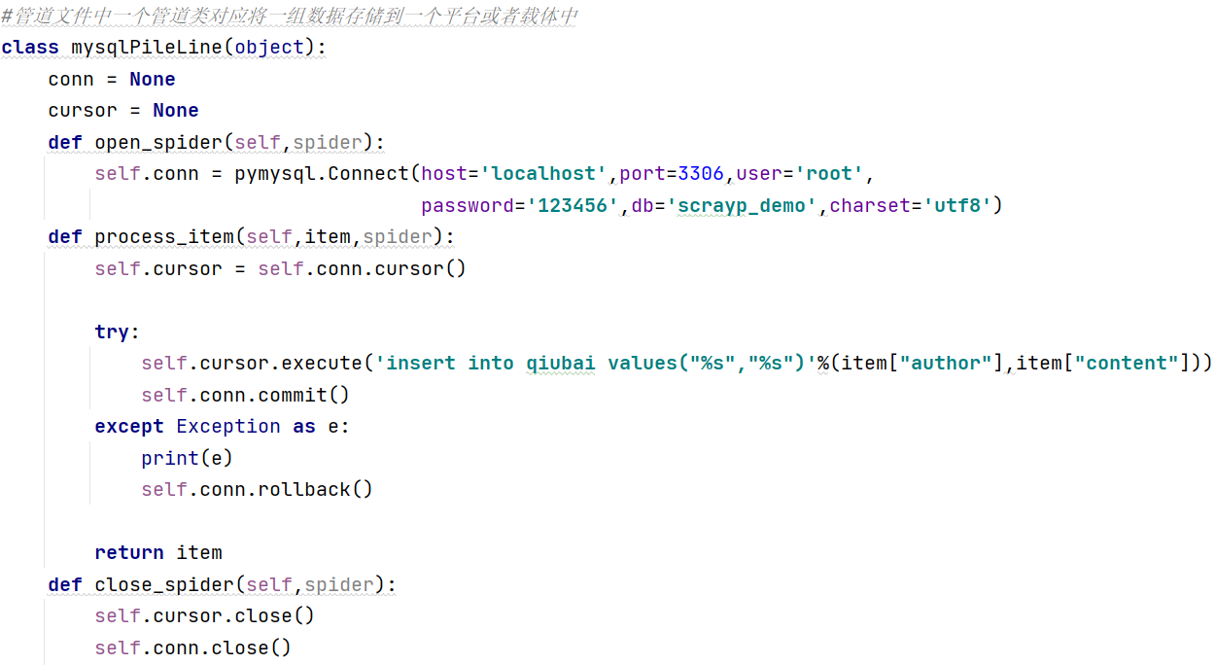



实操练习
管道文件中定义一个新的管道类，对应将一组数据存储到一个平台或者载体中（pipelines.py）：

Slide 33
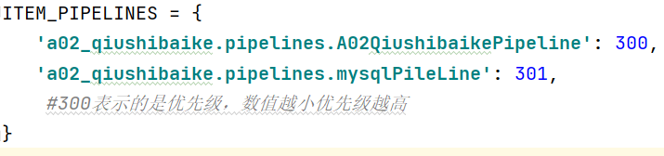
实操练习
在配置文件中开启新定义的管道 （settings.py）：

